Slide 1
Социальный проект - совместный благотворительный концерт «доброе сердце»
Стратегическое направление воспитательной Программы филиала академии на 2015-2020 гг.
РАЗВИТИЕ МОЛОДЁЖНОГО ДОБРОВОЛЬЧЕСТВА

Slide 2
География проекта
Государство: Российская Федерация
Регион: Смоленская область
Населённый пункт: г.Сафоново
Учебное заведение: Сафоновский филиал областного государственного бюджетного профессионального образовательного учреждения «Смоленская академия профессионального образования»

Slide 3
Краткая аннотация
Социальный проект совместного благотворительного концерта «Доброе сердце» осуществляется совместно с организации детей-инвалидов и детей с ОВЗ при Сафоновской городской организации Смоленской областной организации Всероссийского общества инвалидов.
Данный проект является краткосрочным, поддерживающим монопроектом субъектно-ориентированной направленности.
Проект направлен на оказание помощи организации детей-инвалидов и детей с ОВЗ при Сафоновской городской организации Смоленской областной организации Всероссийского общества инвалидов.
Проект включает в себя организацию и проведение благотворительного совместного концерта с последующей передачей заработанных средств на нужды общественной организации детей-инвалидов и детей с ОВЗ при Сафоновской городской организации Смоленской областной организации Всероссийского общества инвалидов.

Slide 4
Описание проблемы
Одной из самых болезненных проблем современного российского общества являются не решенные проблемы детей-инвалидов и людей с ограниченными возможностями. Их жилищные, финансовые, социальные проблемы сегодня, так и не решены. Их жалкое существование видят ежедневно люди, и они делают соответствующие выводы, почему государство, не заботится об инвалидах.
Сегодня наша задача – объединение усилий общества, государства, бизнеса, консолидация общественного движения в интересах обеспечения достойного уровня жизни инвалидов, заботы о каждом из них. В этом непростом деле, которое осложнено экономическим кризисом, молодое поколение призвано сыграть особую роль, пробуждая интерес в обществе к проблемам инвалидов. Пусть малыми делами, но мы помогаем этой категории людей. Дети помогают детям!

Slide 5
Цели и задачи проекта
Цель проекта:
Организация и проведение совместного благотворительного концерта с последующей передачей собранных средств на нужды организации детей-инвалидов и детей с ОВЗ при Сафоновской городской организации Смоленской областной организации Всероссийского общества инвалидов.
Задачи проекта:
●привлечение внимания общественности к проблемам детей – инвалидов и детей с ОВЗ;
●формирование общечеловеческих ценностей: доброты, милосердия, понимания, внимания к ближнему, сопереживания и толерантности к инвалидам;
● развитие психо-физических способностей и эмоциональной сферы детей-инвалидов и детей с ОВЗ;
● создание комфортной, доброжелательной обстановки;
● формирование эстетической культуры

Slide 6
Описание проекта
Проект способствует:
Формированию гражданской позиции, инициативы и гражданской ответственности подростков и молодежи,
Приобретению практического опыта, который усилит социальную компетенцию и интерес к социально значимой деятельности;
Осознанию направленной помощи для решения проблем инвалидов конкретными собственными усилиями;
Воспитанию уважения к людям с ограниченными возможностями;
Развитию творческой и познавательной активности детей и подростков, в том числе и детей-инвалидов и детей с ОВЗ.

Slide 7
Механизм реализации проекта
Социальный проект – благотворительный концерт «Доброе сердце» совместно с организации детей-инвалидов и детей с ОВЗ при Сафоновской городской организации Смоленской областной организации Всероссийского общества инвалидов включает в себя мероприятия по организации и проведению совместного благотворительного концерта на базе Сафоновского филиала ОГБПОУ СмолАПО силами студенческого актива с привлечением всех заинтересованных лиц в том числе детей-инвалидов и детей с ОВЗ.
Проект рассчитан на 2 месяца.

Slide 8
Рабочие группы проекта
Экономическая
Дизайнерская
Контактная
Рекламная
Творческая

Slide 9
1. Творческая.
Цель работы творческой группы – составление концертной программы, организация репетиций и проведение концерта.
2. Дизайнерская.
Цель работы дизайнерской группы: оформление сцены, зала; подбор для выступающих костюмов; разработка дизайна объявления и пригласительных билетов.
3. Экономическая.
Цель работы экономической группы – реализация билетов физическим лицам, поиск организаций – потенциальных партнеров по благотворительной акции, передача собранных средств Сафоновской городской организации Смоленской областной организации Всероссийского общества инвалидов
4. Рекламная.
Цель работы рекламной группы – выпуск и распространение листовок, привлекающих внимание общественности к данной акции, связь со средствами массовой информации.
5.Контактная.
Цель работы контактной группы – сопровождение детей инвалидов и детей с ОВЗ в период подготовки (репетиций) и осуществления самого совместного мероприятия. Подготовка мест в зале для детей с различными нозологиями.

Slide 10
Жизнеспособность проекта (перспективы)
Жизнеспособность данного проекта обусловлена тем, что обучающиеся решают реальные задачи, соизмеримые уровню их возможностей.
Возможное развитие проекта в дальнейшем:
Расширение географии проекта;
Привлечение большего числа детей и подростков к реализации проекта;
Передача накопленного опыта обучающимся, желающим реализовать подобный проект;
Сотрудничество со СМИ других городов.

Slide 11
Результаты ожидаемые
Формирование гражданской позиции, инициативы и гражданской ответственности подростков и молодежи,
Приобретение практического опыта, который усилит социальную компетенцию и интерес к социально значимой деятельности;
Осознание направленной помощи для решения проблем инвалидов конкретными собственными усилиями;
Воспитание уважения к людям с ограниченными возможностями;
Развитие творческой и познавательной активности детей и подростков, в том числе и детей-инвалидов и детей с ОВЗ.

Slide 12
В том числе – Практических:
-увеличение числа благополучателей до 100 человек;
-увеличение доли обучающихся, занимающих активную жизненную позицию - до 12 % от общей численности студентов;
-увеличение доли обучающихся, участвующих в добровольческом проекте и - до 23 % от общей численности студентов;
-проведение данного проекта ежегодно;
-распространение опыта через СМИ и Интернет в другие регионы.

Slide 13
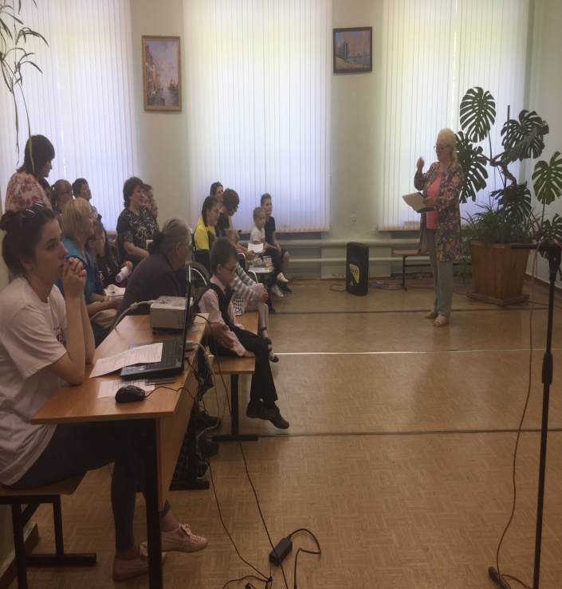
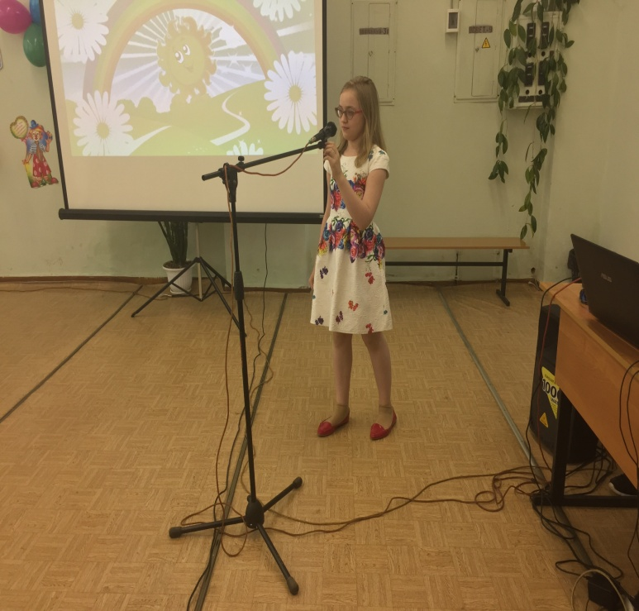
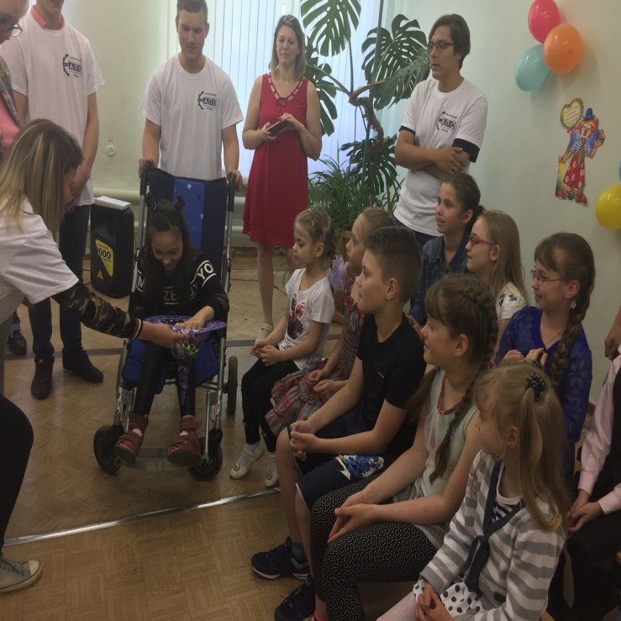
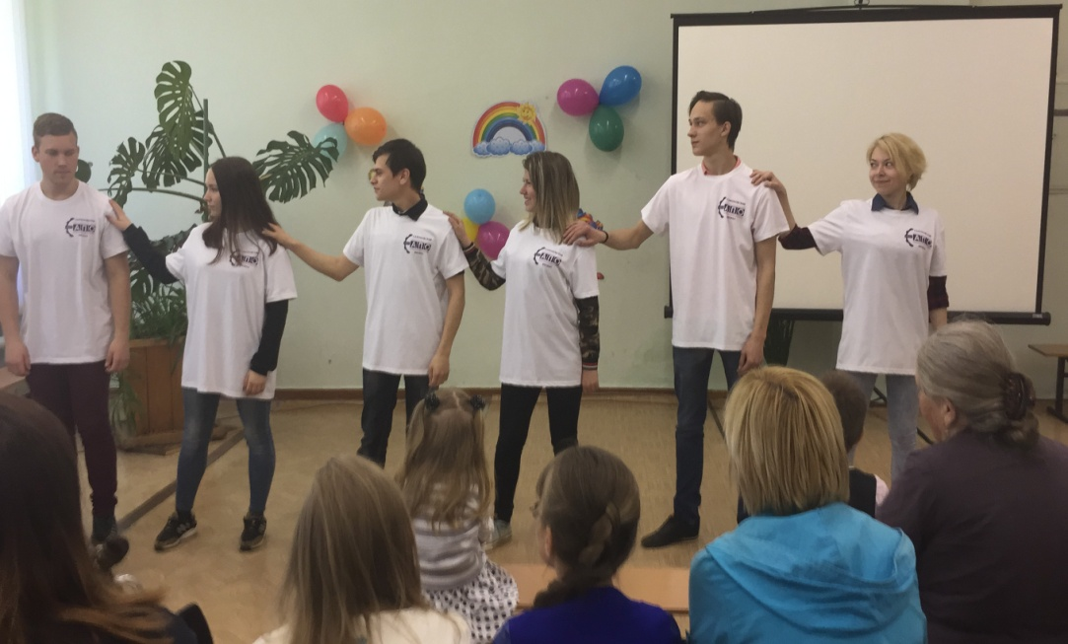
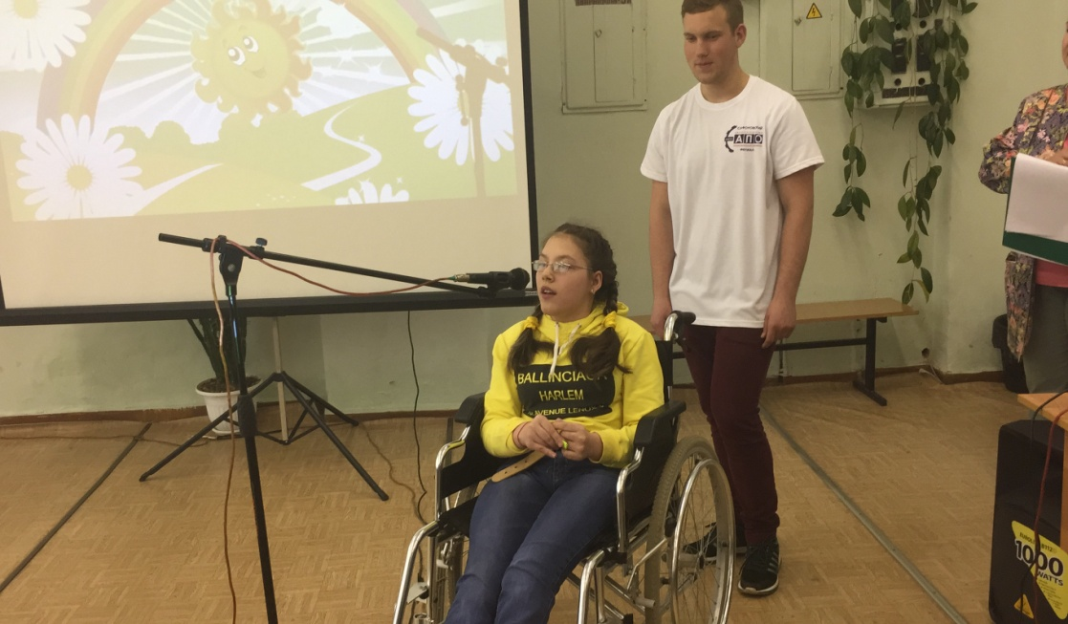
Фотографии проекта

